Slide 1
酒店预订系统
设计与实现
点击此处添加副标题
答辩人：
韩昊
指导老师：
张喜平

Slide 2

CONTENTS
选题背景
研究思路
系统分析
系统设计
系统实现
总结与展望

Slide 3
选题背景
选题背景
研究思路
系统分析
系统设计
系统实现
总结与展望

Slide 4
“
选题背景
研究思路
系统分析
系统设计
系统实现
总结与展望
网上搜索需要的信息已经成为大部分人的习惯
构建信息化、智能化的酒店管理体系是现代化酒店的发展方向
”
开发酒店预订系统的意义

Slide 5
研究思路
选题背景
研究思路
需求分析
系统设计
系统实现
总结与展望

Slide 6
选题背景
研究思路
系统分析
系统设计
系统实现
总结与展望
1
系统分析
系统可行性分析
系统需求分析
2
系统设计
系统概要设计
系统详细设计
3
编码与测试
系统核心代码说明测试用例
Notes:
版权声明：300套精品模板商业授权，请联系【锐旗设计】:https://9ppt.taobao.com，专业PPT老师为你解决所有PPT问题！

Slide 7
系统分析
选题背景
研究思路
系统分析
系统设计
系统实现
总结与展望

Slide 8
选题背景
研究思路
系统分析
系统设计
系统实现
总结与展望
可行性分析
需求分析
技术可行性
为客户提供便捷的服务
经济可行性
提高酒店的管理效率和工作效率
市场可行性

Slide 9
选题背景
研究思路
系统分析
系统设计
系统实现
总结与展望
会员用例图
管理员用例图

Slide 10
系统设计
选题背景
研究思路
系统分析
系统设计
系统实现
总结与展望

Slide 11
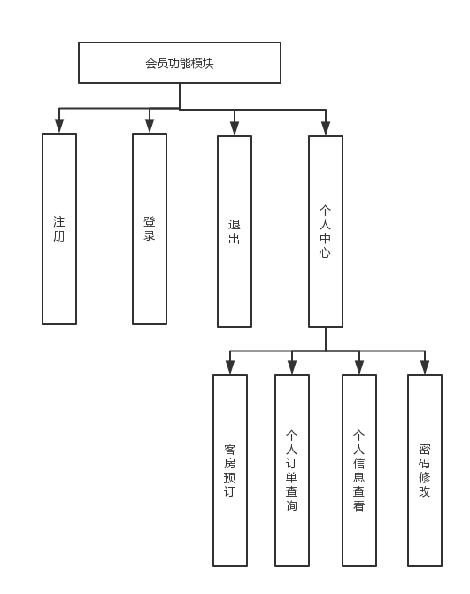
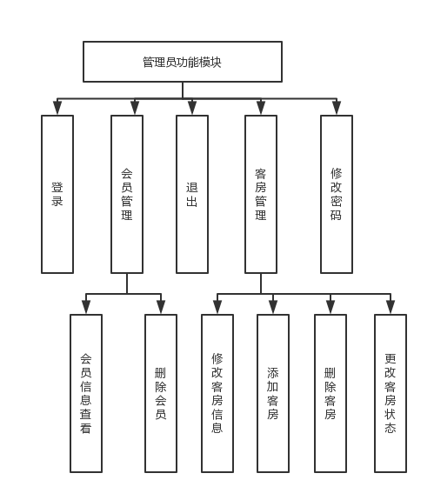
选题背景
研究思路
系统分析
系统设计
系统实现
总结与展望
会员功能模块
管理员功能模块

Slide 12
选题背景
研究思路
系统分析
系统设计
系统实现
总结与展望
会员登录流程图
会员预订客房流程图

Slide 13
选题背景
研究思路
系统分析
系统设计
系统实现
总结与展望
修改密码流程图

Slide 14
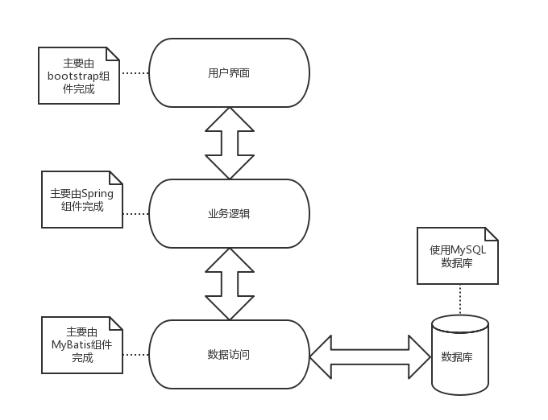
选题背景
研究思路
系统分析
系统设计
系统实现
总结与展望
酒店预订系统选择使用三层架构设计，选择使用的成熟框架为SSM框架。
系统架构设计

Slide 15
选题背景
研究思路
系统分析
系统设计
系统实现
总结与展望
会员客房预订时序图

Slide 16
选题背景
研究思路
系统分析
系统设计
系统实现
总结与展望
项目目录规范，较为重要的包model、dao、service包已经列出必需的类名或接口名
项目整体目录规范

Slide 17
系统实现
选题背景
研究思路
系统分析
系统设计
系统实现
总结与展望

Slide 18
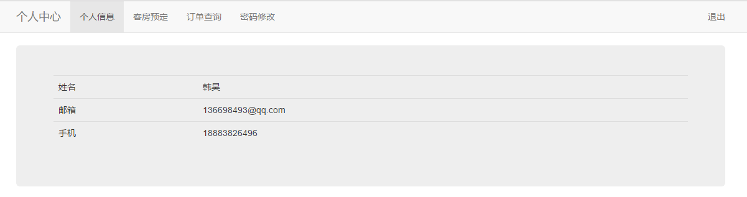
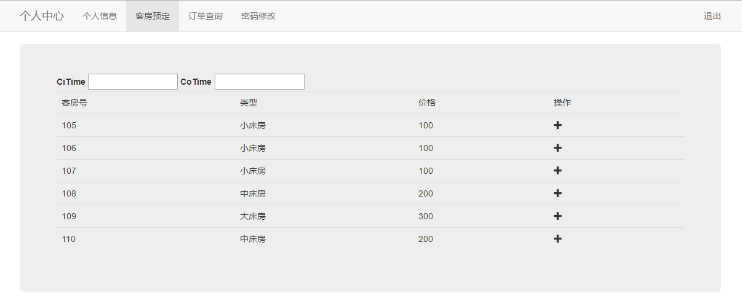
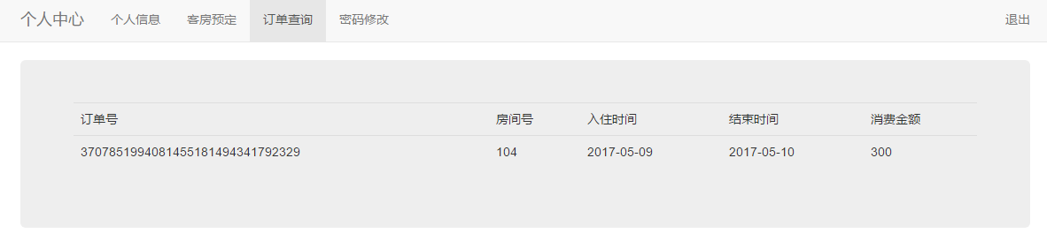
选题背景
研究思路
系统分析
系统设计
系统实现
总结与展望

Slide 19
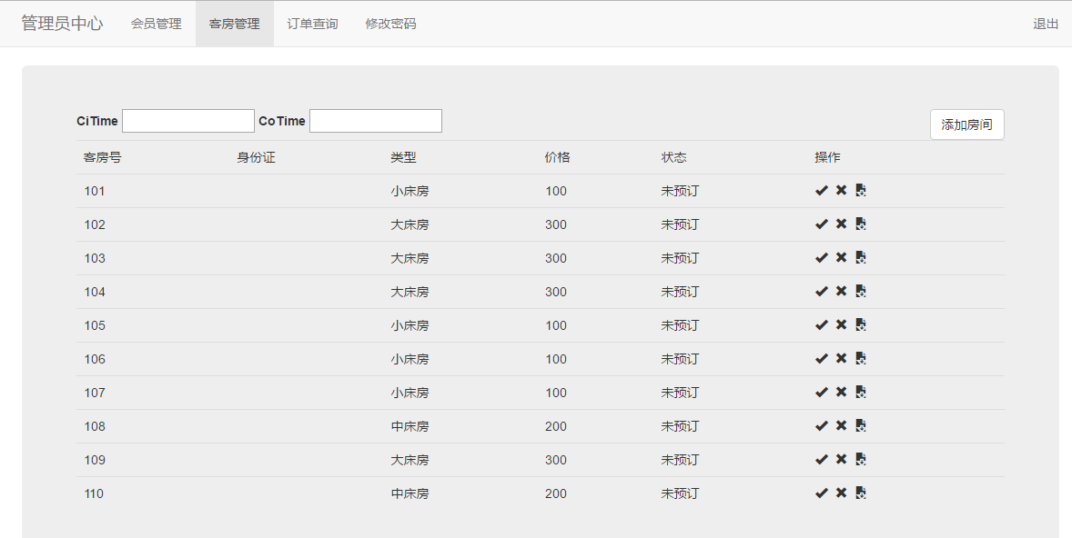
选题背景
研究思路
系统分析
系统设计
系统实现
总结与展望

Slide 20
总结与展望
选题背景
研究思路
系统分析
系统设计
系统实现
总结与展望

Slide 21
选题背景
研究思路
系统分析
系统设计
系统实现
总结与展望
总结
展望
通过这次毕业设计，我主要学习了如何使用Java进行服务端的开发，同时复习了关于软件工程以及数据库方面的知识。
当然也发现了自己的一些不足，比如对软件工程理解的还是比较浅显的，在设计方面前端设计比较困难。
在移动支付盛行的今天，后序系统可以加入二维码支付，做到真正的自动化预订和管理功能。
二维码将附带个人身份信息，取消房卡，使用一张二维码即可实现支付功能、房卡功能，做到真正的是“一码一房”。

Slide 22
谢谢观看，欢迎指正
点击此处添加副标题
答辩人：
韩昊
指导老师：
张喜平

